Slide 1
pythonで
好きなもの分析してみた！
武藤 梨沙

Slide 2
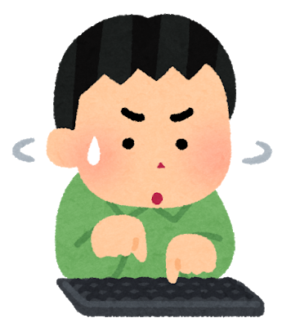
ぶとーです
・python歴 2ヶ月（仕事きっかけ）
・楽しく機械学習したい
・ブログ書いてます
https://buto.qrunch.io/

Slide 3
分析してみた！テーマは

Slide 4
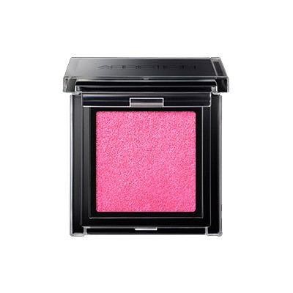
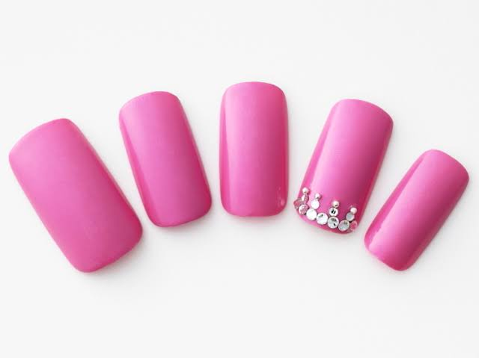
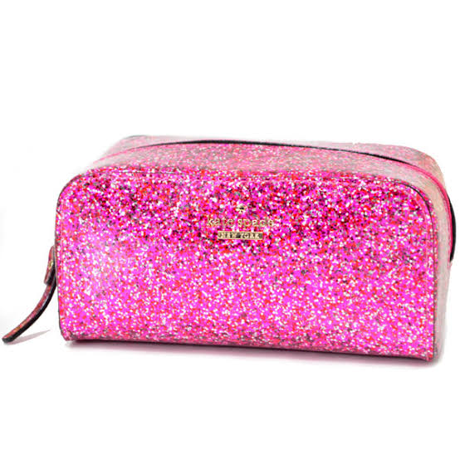

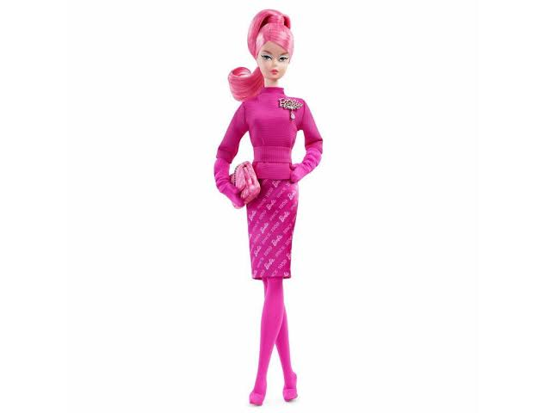
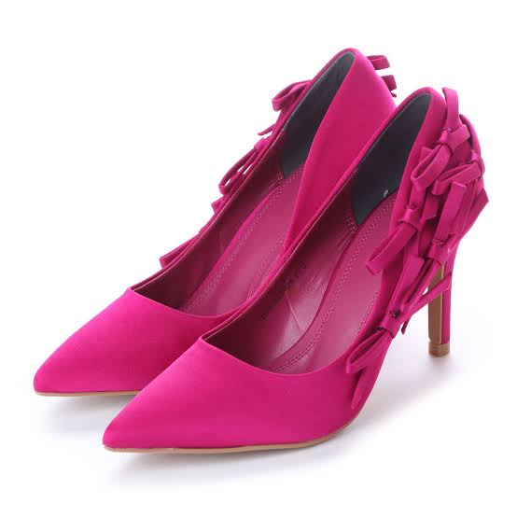

Slide 5
ピンクと好きを相関分析
「RGB値」と「好きPt」に関連があるか
（Ptは0～5で0.5刻み）
WEBデザインに使われるピンク24種類
https://goworkship.com/magazine/pink-palette-design/

Slide 6
LIKE
DISLIKE

Slide 7
相関分析ってなんだ？？？

Slide 8
ｘとｙの関係を分析すること
・ｘが増えた→ｙも増えた 「正の相関あり」
・RED値が増えたら好きなピンク色？

Slide 9
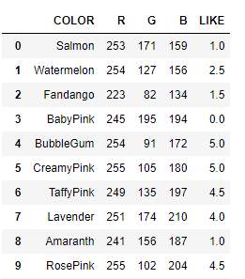
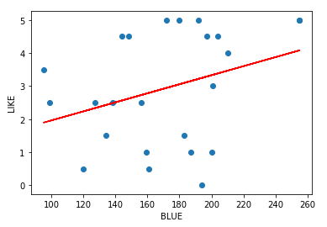
RGB値と好きPtのデータ
青い点：1つの色
赤い線：中間値

Slide 10
相関分析 完了！

Slide 11
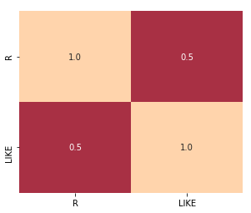
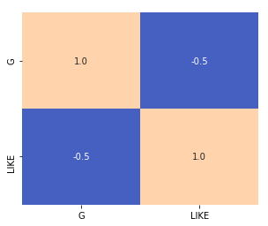

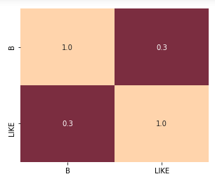
RED 相関係数：0.454
GREEN 相関係数：-0.526
BLUE 相関係数：0.330

Slide 12
分析してわかったこと
・GREEN値と好きPtに負の相関あり
→ 色の濃いピンク

Slide 13
12/25(水)
Python勉強会やります！

